Slide 1
AAHLS Lab_B
Systolic_array

Slide 2
Part I
Boardcast

Slide 3
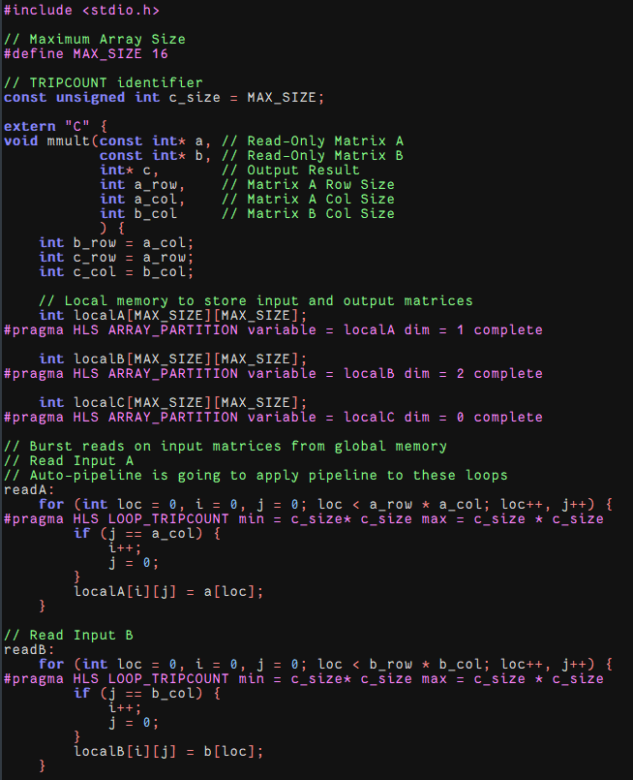
mmult.cpp
把 Host 傳來的 A 和 B 矩陣從 global memory 載入
存進 local 2D buffer( localA & localB)
#pragma HLS LOOP_TRIPCOUNT告知工具這個 loop 大概會跑幾次（可優化資源估算與 simulation 建模）
接下來的 matrix multiply 可以從低延遲的 on-chip BRAM 讀資料

Slide 4
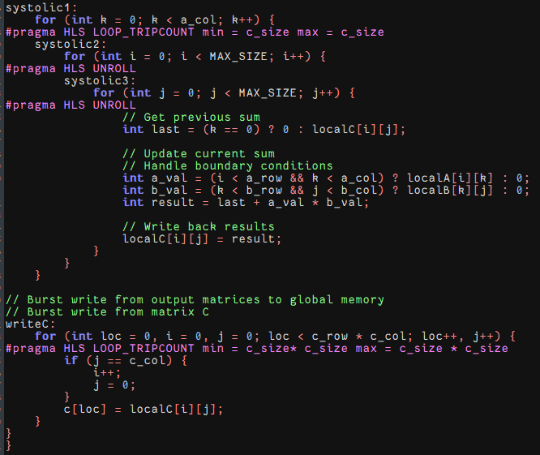
mmult.cpp
外層 loop 對應矩陣乘法裡的 C[i][j] += A[i][k] * B[k][j]
這兩層 loop 完全 unroll，代表 工具會建立 MAX_SIZE × MAX_SIZE 個並行計算單元
Last :累加的舊值(如果是第一次，就設為 0)
a_val :對應的 A 元素
b_val :對應的 B 元素
Result :本次乘加結果，更新 localC（即 C[i][j]）
把 on-chip localC[i][j] 寫回global memory c[loc]

Slide 5
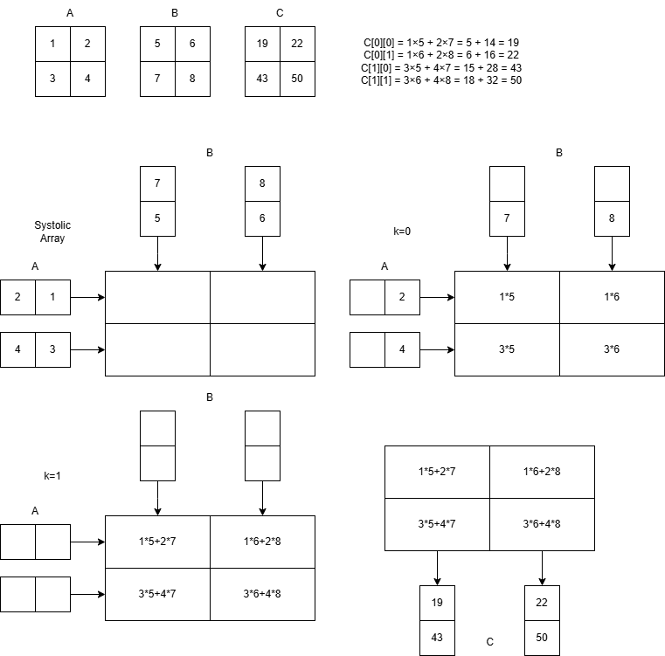
Systolic Array

Slide 6
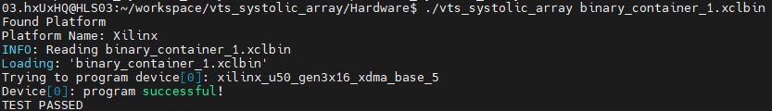
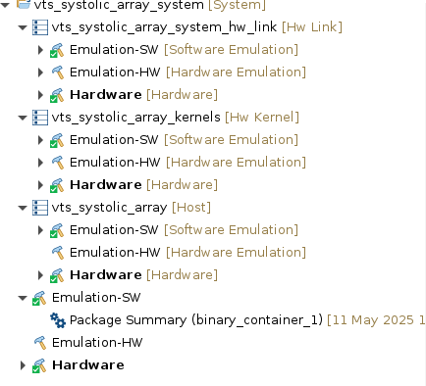
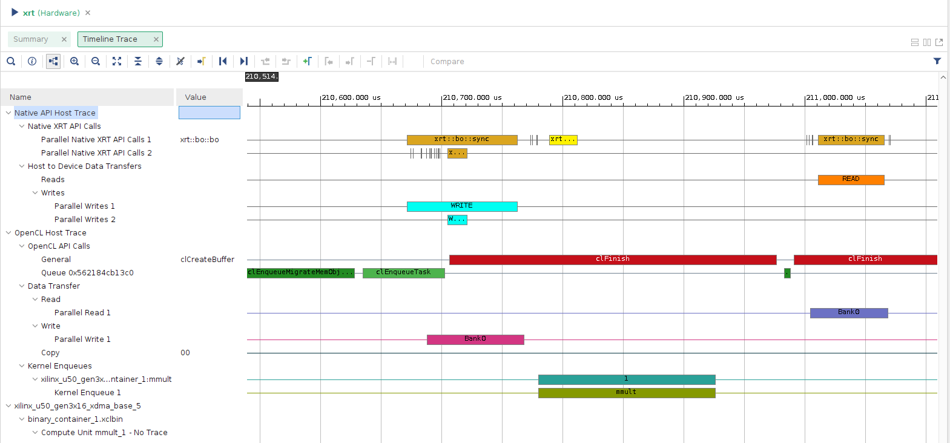
Analysis
利用Terminal在U50上執行建置所產生的檔案，並得到xrt.run_summary
建置 Hardware 以得到 xclbin file
使用vitis_analyzer打開xrt.run_summary 查看timeline

Slide 7
Part II
Pipeline

Slide 8
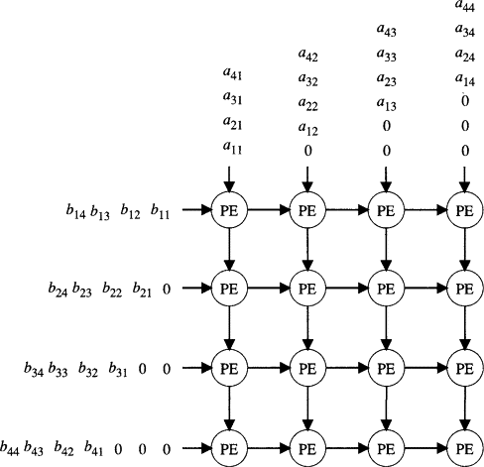
Comparison
Boardcast
Pipeline

Slide 9
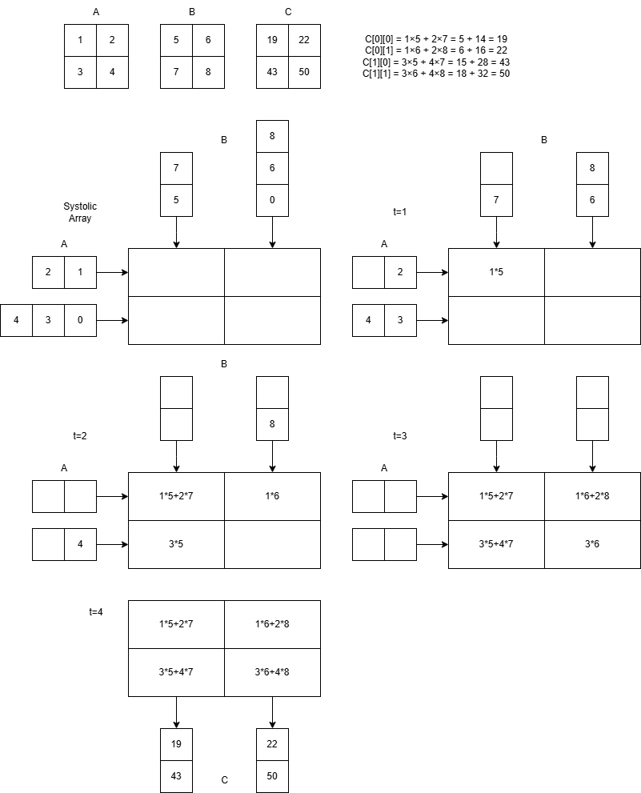
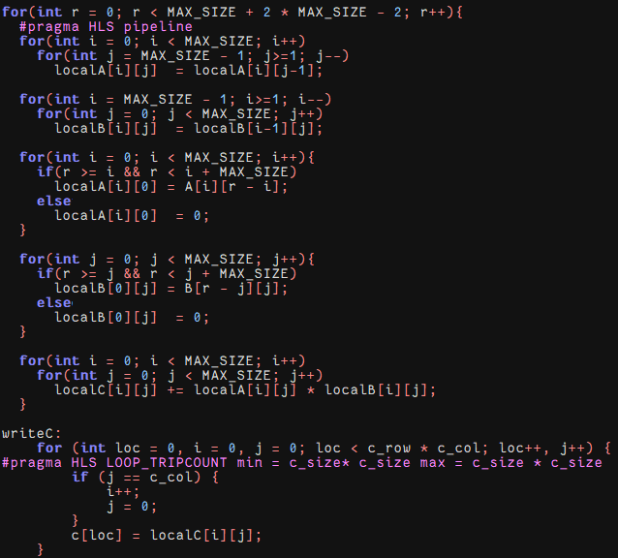
mmult.cpp

Slide 10
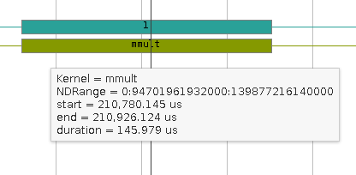
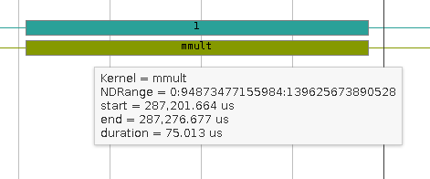
Timeline Comparison
Pipeline
Boardcast

